Slide 1
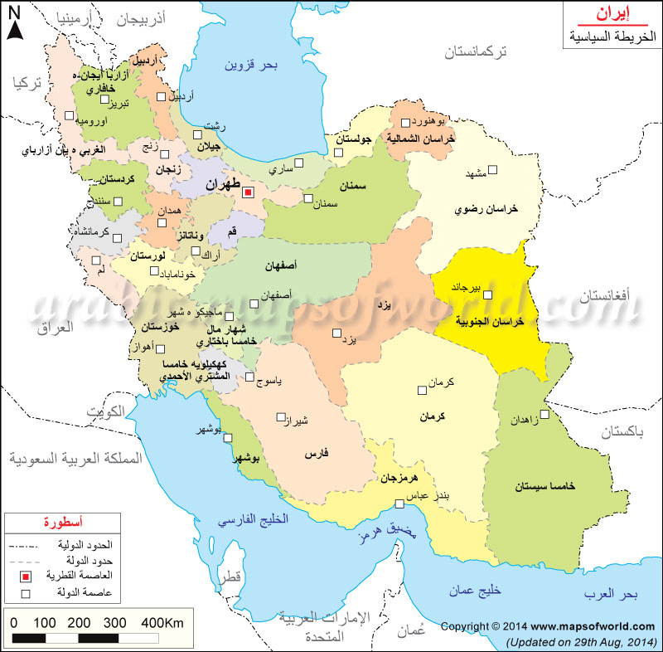
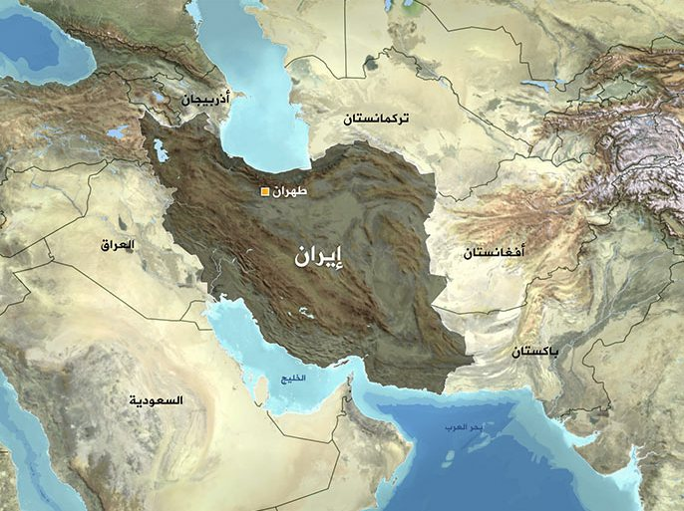
نموونةى سيستمى سياسى لة ئيران

Slide 2
سيستمى سياسي كؤمارى ئيسلامى ئيَران:
- سةرؤكى كؤمار:-
بالاَترين بةرثرسي فةرميية لة ئيران لة دواى رِةهبةرى شؤرِشي ئيسلامى , ( 4 ) سالَ جاريَ رِاستةوخؤ لة لايةن طةلي ئيران هةلئةبذيَدريَت و تةنها بؤ دوو جار مافي خؤ ثالاَوتنى هةية بؤ ثؤستي سةرؤك .
-دةسةلاَتةكانى:-
دةسةلاَتةكانى سةرؤكى ئيران بريتيين لة:

Slide 3
سيستمى سياسي كؤمارى ئيسلامى ئيَران:
1-سةركردايةتى كردنى دةسةلاَتى جيبةجيَكردن:- واتة هةلَئةستيَت بة ئةنجام دانى ئةركةكانى سةرؤك وةزيران و هةروةها قؤرخكردنى دةسةلاَتى جيَبةجيَكردن .
2- دةسةلاَتى دامةزراندن ولادانى وةزيرةكان لة دواى رِةزامةندى ئةنجومةنى شورا .
3-سةرثةرشتى كردنى كارةكانى دةزطاى ثلاندان و بؤدجة.

Slide 4
سيستمى سياسي كؤمارى ئيسلامى ئيَران:
-مةرجةكانى خؤ ثالاَوتن بؤ ثؤستى سةرؤكى ئيران :-
لة مادةى 115 لة دةستور 1989 سةبارةت بة مةرجةكانى ثيويست بة خؤ ثالاَوتن بؤ ثؤستى سةرؤكى ئيران هاتووة مةرجةكانى بريتين لة :-
1-ثيَويستة هةلَطرى رِةطةزنامةى ئيَرانى بيَت.
2- ثيَويستة ليَهاتوو وخاوةن تواناى ثيَويست بيَت بةو ثؤستة.
3-ئةبيَت ئةمين و خاوةن رِوشتى بةرزبيَت.
4-برِواى تةواوى بة بةها و بنةما سةرةكييةكانى كؤماري ئيسلامى ئيَران بيَت.
5-ثيَويستة لةسةر مةزهةبي فةرمى ولاَت بيَت.

Slide 5
سيستمى سياسي كؤمارى ئيسلامى ئيَران:
- دةسةلاَتى دادوةرى:-
دةسةلاَتى دادوةرى لة ئيَران دةرناضيَت لة ضوارضيَوة طشتييةكةى سستمى فةرمانرِةوايي لة ئيَران كة سةر بة ويلايةتى فةقية ، ة ئةركةكانى دةسةلاَتى دادوةرى بة ثيَي دةستور بةديهينانى دادوةريية و كةسيَكى ليَهاتوود و دادوةر سةركردايةتى ئةكات بة هاوكارى رةهبةرى بالَاي شؤرشي ئيسلامى بؤ ماوةى ثيَنض سالَ.

Slide 6
سيستمى سياسي كؤمارى ئيسلامى ئيَران:
-دةسةلاَتةكانى سةرؤكى دةسةلاَتى دادوةرى :-
1- دامةزراندن ولادانى دادوةرةكان.
2-طواستنةوة و دياري كردنى ئةركى دادوةرةكان.
3-ثيَكهيَنانى دادطاي بالاَ .
4-سةرثةرشتى كردنى رِاستى و دروستى ثرؤسةى جيَبةجيَكرنى برِطةكانى ياسا لة دادطاكان دا.

Slide 7
سيستمى سياسي كؤمارى ئيسلامى ئيَران:
- دةسةلاَتى ياسادانان:-
دةسةلاَتى ياسادانان لة ئيَران ثيَك ديَت لة :-
1-ئةنجومةنى شورايي ئيسلامى:- كة لةلايةن طةل هةلَدةبذيَدريَت كة ذمارةيان 290 ئةندامة و دةسةلاَتةكانى بريتية لة دةركردنى ياساكان، هةمواركردنى ياساكان و ليَثيضينةوة و لَيَكؤلَينةوة لة هةموو طرفتةكانى ولاَت، ثةسةندكردنى دةستوور و طريَبةست و ثةيماننامة نيَودةولَتييةكان، ليَثرسينةوة لة سةرؤك كؤمار و وةزيرةكان و كشاندنةوةى متمانة ليَيان، رِاطةياندنى جةنط و باردؤخى نا ئاسايي لة ولاَت.

Slide 8
سيستمى سياسي كؤمارى ئيسلامى ئيَران:
2- ئةنجومةنى هةموار كردنى دةستوور:- لة 12 ئةندام ثيَكهاتووة 6 ئةندام لةلايةن رابةري شؤرشى ئيسلامى دائةمةزريَن و 6 ئةندامةكةى تر لة لايةن دةسةلاَتى دادةورى دائةمةزريَن، دةسةلاَتةكانى ئةم ئةنجومةنة برييتين لة جاوديري ورِةضاوى بنةماكانى ئيسلام و دستوور لة برِيارةكانى ئةنجومةمى شورا ، سةرثرشتى كردنى هةموو ئةو رِاثرس و هةلَبذاردةنانةى كة ئةنجام ئةدريَن لة ئيَران .

Slide 9
سيستمى سياسي كؤمارى ئيسلامى ئيَران:
-دامةزراوةى سةربازي لة ئيَران ثيَكهاتووة لة:-
1- جةيشي ئيَرانى: بةشيَكة لة دامةزراوةك تةقليدي ئيَران كة لة سةردةمى شاة دامةزراوة و شاة ثشتي ثيَ بةستي بؤ جةسثاندنى دةسةلاَتةكى ورِوو بة رِووي نةيارةكانى كرد ، و لة كاتى هةلَطيرسانى شؤرِشي ئيسلامى لة ئيَران لة سالي 1979رِذيَمى خومةيني هةلستا بة ئارِاستةكردنى جةيش ئيرانى بؤ ثاريَزطارى كردن لة دةسةلاَتةكةى لة رِيَطاى دوركردنةوةى لاينطرانى دةسةلاَتى رِوخاوى شاة لة ثرؤسةى بةناو خاويَنكرنةوةى جةيش لةو ئةفسةرة ئيَرانيانةى كة لاينطرى شاه بوون، هةرضةنة لة دواي شؤرِش ئيسلامى لة ئيران ثشتطويَكرا و زؤرطرنطيان ثيَنةدا لةضاو حةرسي شورِشي ئيرانى، جةيش ئيرانى دابةش ئةبيَتة سيَبةشي سةرةكى، هيَزي سةربازي بةرى و دةريايي و ئاسمانى و ذمارةى سةربازةكانى 420 لة هةزار سةرباز ثيَكهاتووة.

Slide 10
سيستمى سياسي كؤمارى ئيسلامى ئيَران:
- ثاسةوانى شؤرِشي (الحرس الثوري) ئيَرانى :
لة سالَي 1979 دامةزرا لة دواى شؤرشي ئيسلامى بة مةبةستى ثاريَزطارى لة شؤرِش و دةستكةوتةكانى لة مادةى 150 لة دةستور سةبارةت بة ئةركةكانى هاتووة ، ثاريَزطارى لة دةستكةوتةكانى شؤرِش لة دةذي نةيارةكانى، و رِؤليَكى طرنطي هةبوو لة ثاريَزطارى كردن لة دةسةلاَتى خومةيني لة ململانيةكانى لة دةسةلاَت، ذمارةيان 125 هةزار سةرباز و 90 هةزار خؤبةخش و 300 هةزار يةدةك ثيَكهاتووة و لة 5 فةيلةق ياخود يةكةى سةرةكى .

Slide 11
سيستمى سياسي كؤمارى ئيسلامى ئيَران:
- ثارتة سياسييةكان لة ئيران دابةش ئةبنة :
1-ثارتة ثاريَزطاريَكران ( المحافظون).
2- ثارتة ضاكسازيةكارةكان( الاصلاحيون).
3- ثارتة ثراطماتييةكان (البراغماتيون).
4- ثارت و بزووتنةوة قةدةغةكراوةكان.

